Slide 1
Презентация
«Режим дня, труда и отдыха»

Slide 2
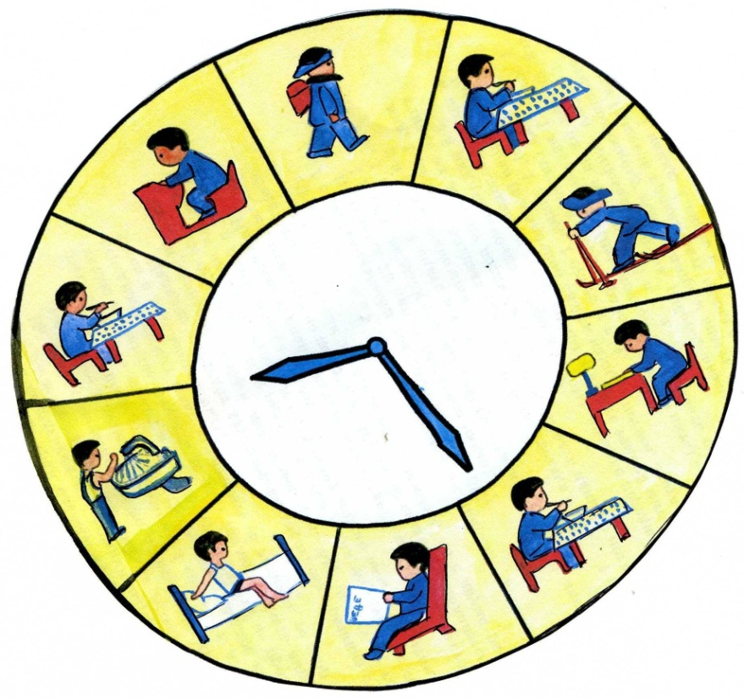
Режим дня
Особое значение имеет режим дня. При правильном и строгом его соблюдении вырабатывается четкий ритм функционирования организма. Это в свою очередь создает наилучшие условия для работы и восстановления, тем самым способствует укреплению здоровья и повышению производительности труда.
Режим дня – это организация и целесообразное распределение временных ресурсов человека, своеобразный жизненный график.
Правильный распорядок дня – организация личного времени человека для наиболее оптимального использования его трудового потенциала.
Известно, что у тех подростков, соблюдающих режим дня, отклоне-ния в состоянии здоровья встречаются значительно реже.

Slide 3
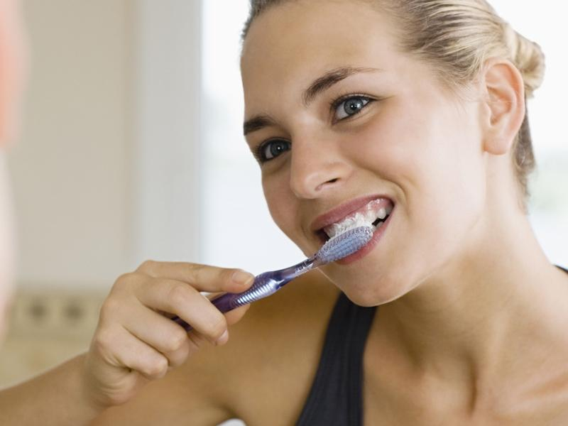

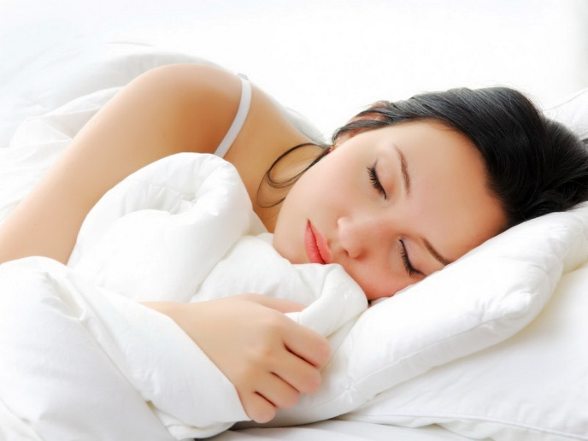

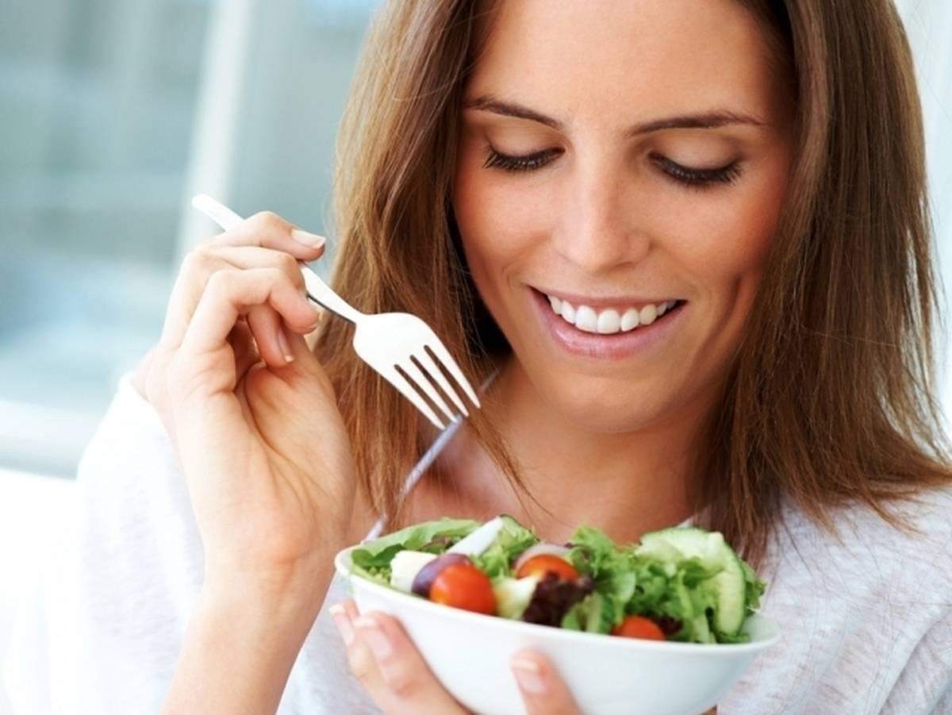
Режим дня
Обязательными составляющими режима дня должны быть:
Труд
Отдых
Приемы пищи
Личная гигиена
Время на саморазвитие и совершенствование

Slide 4

Режим дня
К чему приводят нарушения режима дня:
Нарушения сердечно-сосудистой системы. У «сов», к примеру, больше шансов на инфаркт, чем у «жаворонков»;
Появление разного рода заболеваний (язва, мигрень, галлюцинации, депрессии и др.) ;
Ухудшение внешности человека: появляются мешки и синяки под глазами, нездоровый цвет лица и т.п;
Нарушение обмена веществ и, как следствие, набор лишнего веса;
Снижению работоспособности (человек опаздывает, меньше успевает сделать за сутки, делает ошибки и т.д.)

Slide 5
Труд
В течение жизни, 1/3 общего времени, человек участвует в трудовой деятельности. Поэтому важно, чтобы под влиянием труда не наступило ухудшения в состоянии здоровья.
Труд - непременное и естественное условие жизни, без которого не был бы возможен обмен веществ между человеком и природой, т. е. не была бы возможна сама человеческая жизнь.
Труд дает человеку радость творчества, самоутверждения, воспитывает в нем целеустремленность, упорство, сознательное отношение к окружающему и др.
Захватывающая работа увлекает, доставляет истинное наслаждение, отодвигает усталость, является прочной основой физического и психического здоровья.
Труд как физический, так и умственный не только не вреден, но, напротив, благотворно влияет на нервную систему, сердце и сосуды, костно-мышечный аппарат - на весь организм вцелом.

Slide 6
Труд
Внутрисменные режимы труда и отдыха устанавливаются с учетом объективной динамики работоспособности человека в течение рабочего дня. В целом рабочий день можно представить в виде двух составляющих: работа до обеда и работа после обеда. В каждой из этих составляющих работоспособность человека меняется и проходит три фазы:
фаза врабатывания и адаптации, характеризуемая нарастанием работоспособности; продолжительность этой фазы может длиться от нескольких минут до 1,5 ч и зависит от особенностей работы и от самого человека;
фаза высокой устойчивой работоспособности длится порядка 2—3 ч и характеризуется минимальными затратами труда на выполнение трудовых функций при высоком их качестве;
фаза падения работоспособности наступает в результате накапливающегося утомления, вследствие чего у работника замедляется реакция и ухудшаются результаты работы. Эта фаза сигнализирует о необходимости отдыха для работника.

Slide 7
Труд
умственная и физическая работоспособность человека в течении дня постоянно изменяется
Лучший период умственной активности:
с 9 до 11 часов ;
с 16 до 17 часов
Лучший период физической активности:
с 8 до 12 часов;
с 14 до 17 часов

Slide 8
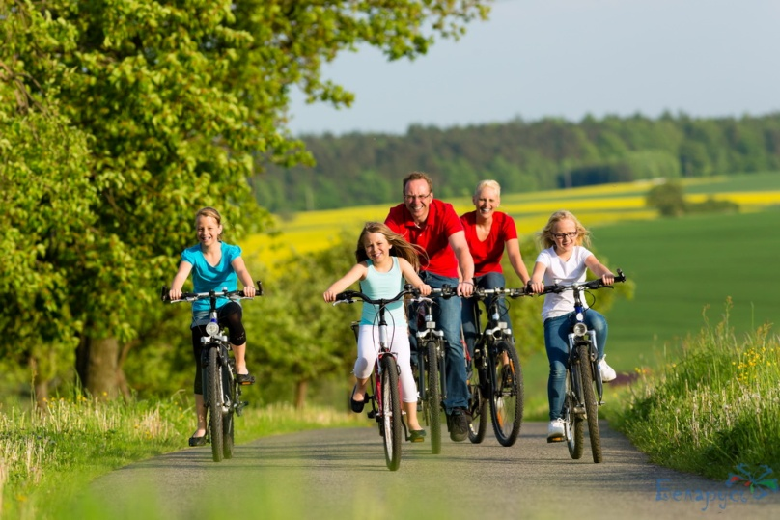
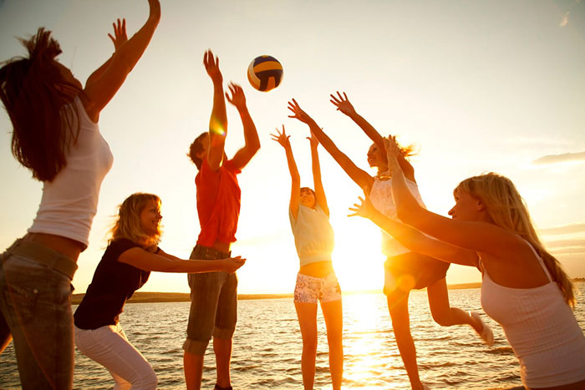
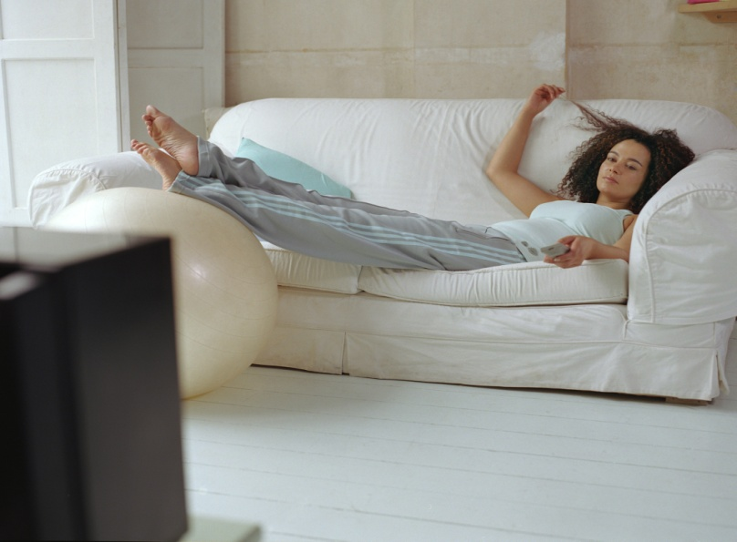
Отдых
Для сохранения и укрепления здоровья человеку необходим отдых.
Отдых - это такое состояние покоя либо такого рода деятельность, которая снимает утомление и способствует восстановлению работоспособности.
Отдых после работы вовсе не означает состояния полного покоя. Желательно, чтобы характер отдыха был противоположен характеру работы человека ("контрастный" принцип). Людям физического труда необходим отдых, не связанный с дополнительными физическими нагрузками, а работникам умственного труда необходима в часы досуга определенная физическая работа. Такое чередование физических и умственных нагрузок полезно для здоровья. Человек, много времени проводящий в помещении, должен хотя бы часть времени отдыха проводить на свежем воздухе.

Slide 9

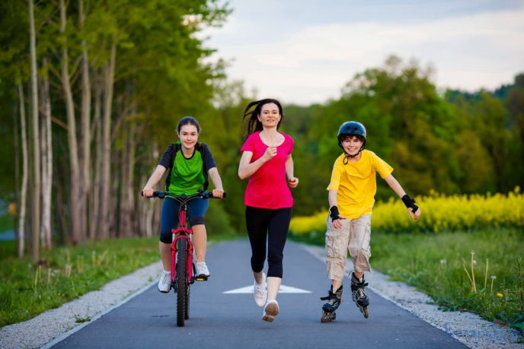

Виды отдыха по степени активности
Пассивный -относительный покой, отсутствие активной двигательной деятельности
(сон, расслабление, просмотр фильма, принятие ванны и т.д)
Активный - переключение на какую-либо деятельность, отличную от той, которая вызвала утомление
(спорт, туризм, беседа и т.д)
Смешанный (любительская охота, рекреационное рыболовство)

Slide 10
Вывод
Высокая работоспособность зависит от оптимального сочетания умственного и физического труда.
Причинами нарушения здоровья могут быть умственное и физическое перенапряжение, избыточный производственный и бытовой шум, недостаточный сон и неполноценный отдых, плохая экология, избыточное или недостаточное питание, вредные привычки, не оказанная вовремя и некачественная медицинская помощь и др.
Правильный режим дня предполагает физическую нагрузку, оптимальный режим труда и отдыха, правильное питание, достаточную двигательную активность, личную гигиену и т.д

Slide 11
СПАСИБО ЗА ВНИМАНИЕ

